Slide 1
InteraksiManusiadanKomputer
PERTEMUAN 0

Slide 2
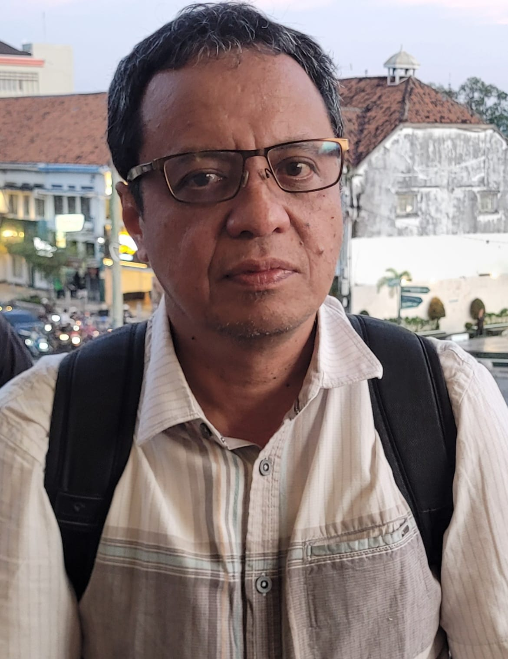
Dosen Kelas
Nama : Iwan Abadi (IBD)
No WA: 081320555669
Ruangan :
Bidang Riset :
Data Management
Software Engineering

Slide 3
Sub Course Learning Program (Sub CLO)
Sub-CLO-05-2-1 |  | Mahasiswa mampu menjelaskan konsep-konsep dalam tahapan proses perancangan UI dan prinsip desain UI
Sub-CLO-05-2-2 |  | Mahasiswa mampu membuat perancangan UI sesuai prinsip desain UI yang baik
Sub-CLO-05-2-3 |  | Mahasiswa mampu membuat prototype aplikasi dan melakukan uji usability sederhana

Slide 4
SILABUS
Pengantar IMK
Overview metode perancangan UI : User Center Design (UCD)
Tahapan perancangan antarmuka & Pengujian Usability (14 Step)
Trend desain antarmuka Web, Mobile, Game

Slide 5
REFERENSI
1.Galitz,WilbertO.2007.TheEssentialGuidetoUIDesign.ThirdEdition.
2.JennyPreece,YvonneRogers,HelenSharp.2002.InteractionDesign_beyondHuman-Computer–Interaction,J.Wiley&Sons
3.ValverdeR,2011.PrinciplesOfHumanComputerInteraction,LambertAcademicPublishing.
4.Cooper,Alan,RobertReimann,DavidCronin.2007.AboutFace3.TheEssentialofIntractionDesign,WileyPublishing,Inc.
5.Welie,martijnvan.2001.Task-basedUIDesign.SIKSDisertationSeriesNo.2001-6.
6.Ballard,Barbara.2007.DesigningtheMobileUserExperience.LittleSpringsDesign,Inc.,USA.
7.Fox,Brent.2005.GameInterfaceDesign.ThompsonCourseTechnology.
8.Kalbach,James.2007.DesigningWebNavigation.O'Reilly.
9.Cohen,MichaelH.,etal.2004.VoiceUIDesign.AddisonWesley.
10.Coninx,Karin.,etal.2006.TaskModelsandDiagramsforUIDesign.Springer.

Slide 6
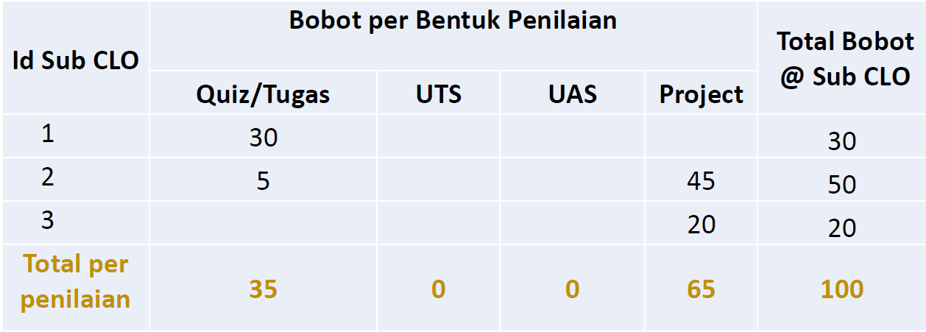
RUBRIKASI NILAI
Sub CLO 1 : rata-rata quiz LMS = 30%
Sub CLO 2 : (rata-rata tugas LMS + Tugas Kelompok 1) / 2 = 50%
Sub CLO 3 : Project Final Review = 20%

Slide 7
StandarGrading

Slide 8
ATURAN PEMBELAJARAN
Kehadiran mahasiswa ditentukan dari:
Menghadiri aktifitas onsite atau DARING Synchronous (Video Conferencing) jika ada
Mengakses materi Lecture Note
Mengerjakan Quiz Per Pekan sesuai jadwal yang ditentukan
Posting di Forum LMS
Mahasiswa wajib mengerjakan tugas sesuai jadwal yang ditentukan
Tidak ada pengumpulan Quiz danTugas susulan
IMK mengikuti aturan ketat terhadap plagiarisme.

Slide 9
Fasilitas
Materi dapat diakses kapan saja
Forum diskusi/ Online Meet dilakukan sesuai jadwal kelas
Online Meet dilakukan minimal sebanyak 8x dalam 1 semester
Quiz dapat diakses setiap pekan dalam kurun waktu tertentu
Tugas dapat diakses setiap pekan dalam kurun waktu tertentu

Slide 10
WARNING!!
Selalu cekinformasi baik via LMS, email, group kelas, online meet tool (akunSSO)
Perhatikan waktu jadwal / deadline! (Kuis, tugas, Diskusi forum / pertemuan online)
Pelajari materi pada Lecture Note dan perluas wawasan Anda dengan belajar dari buku referensi yang disarankan, tautan eksternal dan /atau sumber terkait lainnya sebelum mengerjakan kuis dan tugas
Memanfaatkan pengerjaan QUIZ dengan baik sesuai rentang waktu yang ditentukan
Kerjakan draft tugas sebelum jadwal kelas dan perbaiki tugas serta submit tugas setelah jadwal kelas dengan tujuan mendapatkan arahan dari forum Diskusi maupun online meet
HINDARI submit tugas terlalu mepet diujung waktu deadline untuk menghindari gangguan system/jaringan.

Slide 11
Thank You

